Slide 1
«Развитие нестандартного мышления у старших дошкольников»
МКДОУ д/с «Ласточка»
Выполнила воспитатель 1 категории Тимофеева Т.Н.

Slide 2
Формирование мышления у детей – сложный процесс. Он совмещает в себе логику как основу. При этом знания, полученные при помощи различных органов чувств, также имеют большое значение для развития индивидуальной личности, не похожей на остальных.

Slide 3
Мышление
1.Сравнение
2.Классификация
3.Закономерность
4.Умозаключение
5.Пространственное мышление

Slide 4
Сравнение –это мысленное становление сходства или различия предметов по существенным несущественным признакам
1.По форме
2.По цвету
3. По длине
4. По ширине
5. По величине

Slide 5
Сравнение
1. Существенные признаки
2.Несущественные признаки

Slide 6
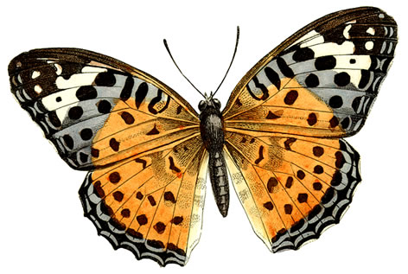
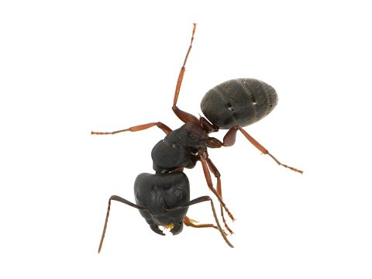
Существенные признаки
Сходства
Насекомые
Летает Различия Не летает

Slide 7
Несущественные признаки
Форма
Размер

Slide 8
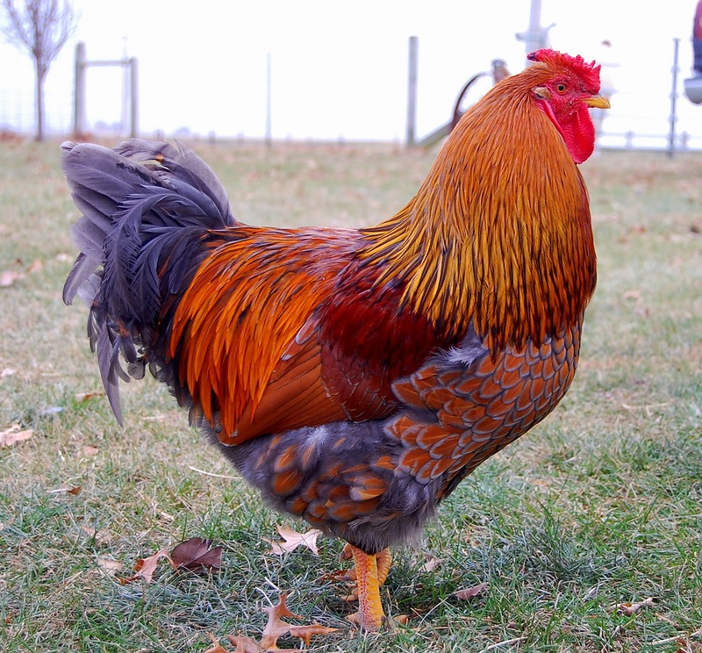
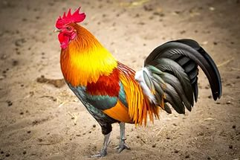
Сравни картинки :

Slide 9
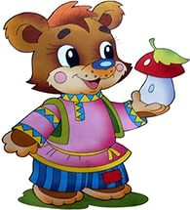
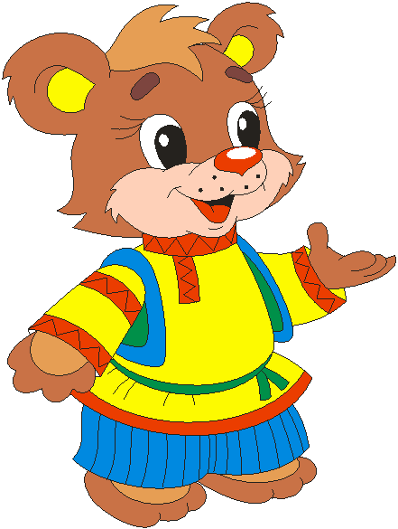
Соедини линиями одинаковые

Slide 10
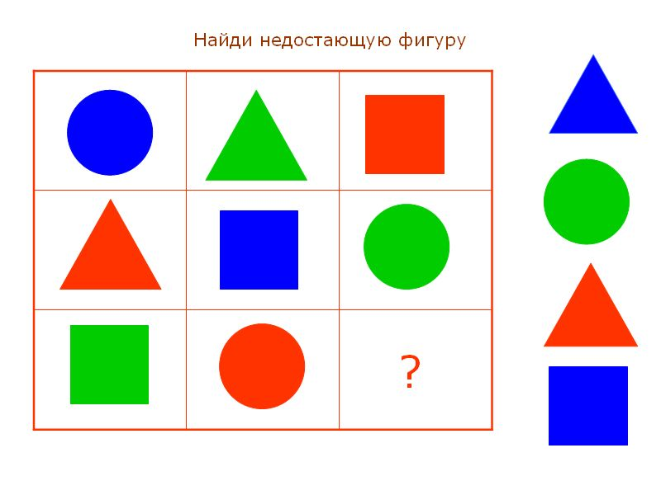
Какой фигуры не хватает

Slide 11
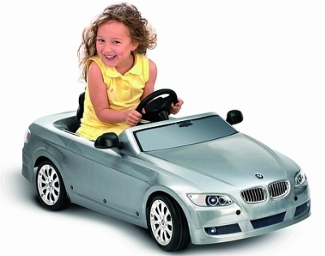
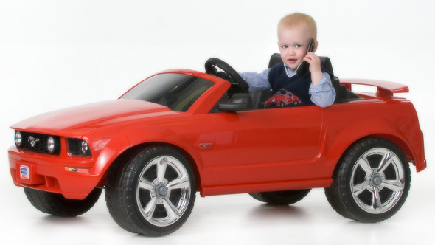
Сравни дорожки по ширине, какая машина едет по широкой, а какая по узкой дорожке

Slide 12
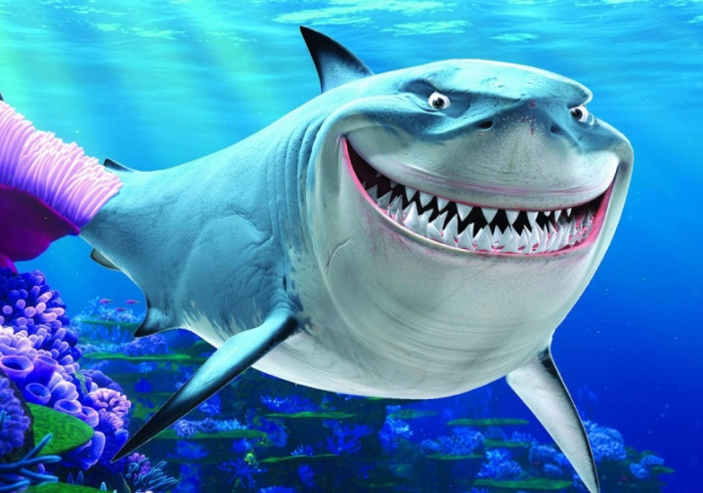
Сравни акулу и дельфина
Сходства. Акула и дельфин живут в воде. У них есть плавники и хвост.
Различия. Акула- рыба, а дельфин морское животное. Акула -опасна для людей. Дельфин может дружить с человеком и даже помогать ему.

Slide 13
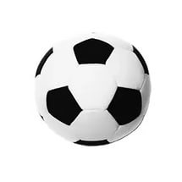
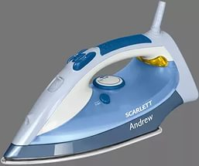
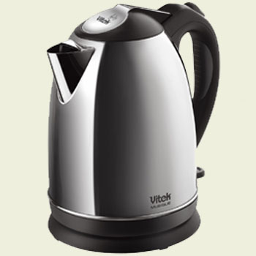
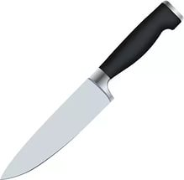
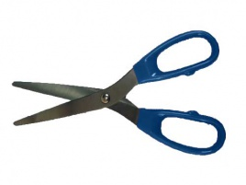
Сравни предметы между собой. Чем они похожи и чем отличаются?

Slide 14
Классификция – это распределение предметов (или объектов) по каким –либо группам

Slide 15
Классификация
Существенные Несущественные
признаки признаки
(основная (вспомогательная
классификация) классификация)

Slide 16
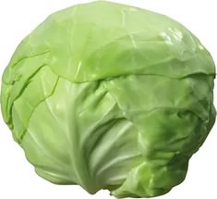
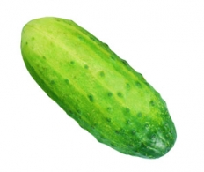
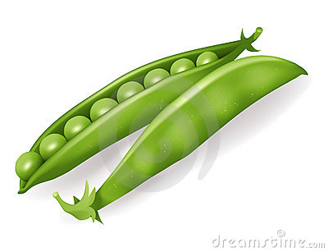
В одной классификации должно быть одно и тоже основание:
или это
предметы зеленого
цвета
-это овощи
или это
предметы зеленого
цвета

Slide 17
Ребенок учится классифицировать предметы – относить их к определённой группе (одежда, мебель, домашние животные и т.д.), называть группу предметов обобщать словом

Slide 18
Классификация
Относить к Называем признак предмета
определенной группе противопоставляющий их
предметов (одежды, (мороженое холодное, а суп
мебели, дом. животные горячий)
И обобщающим словом
Выделять лишний по Называть признак,
какому – то признаку предмет объединяющий
из группы предметов. предметы (это всё
металлическое, эти
предметы могут летать т.д.)

Slide 19
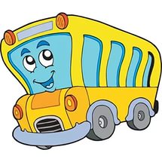
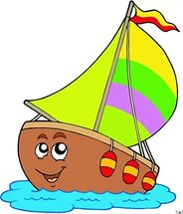
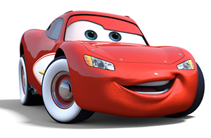
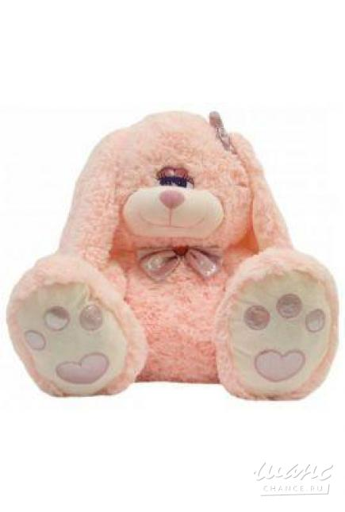
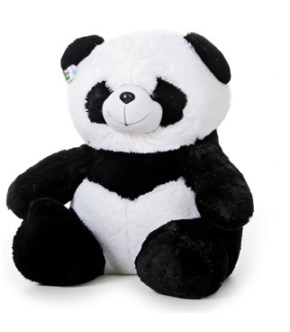
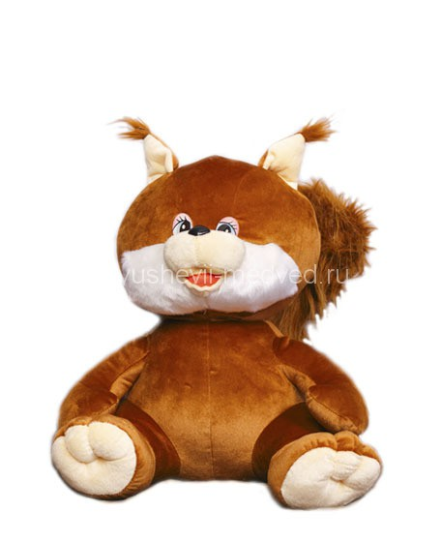
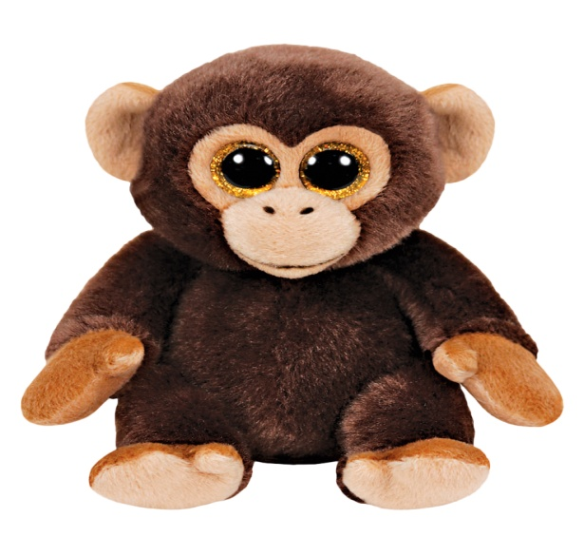
Каким одним словом можно назвать предметы в каждом ряду

Slide 20
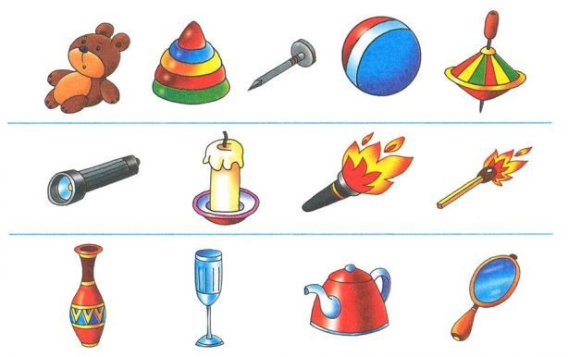
Найди в каждом ряду предмет, который не подходит к остальным

Slide 22
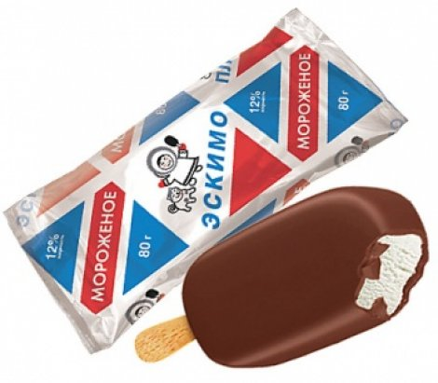
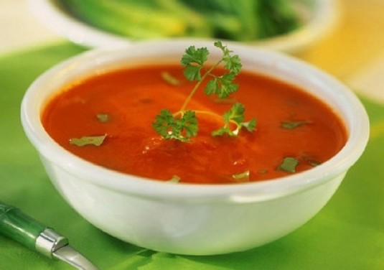
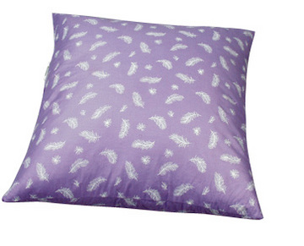
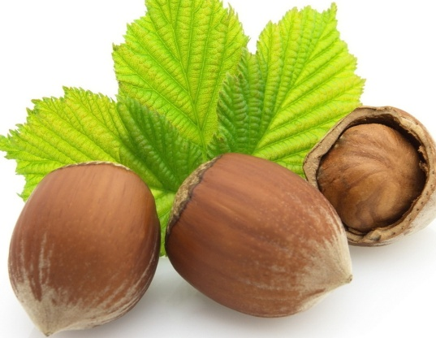
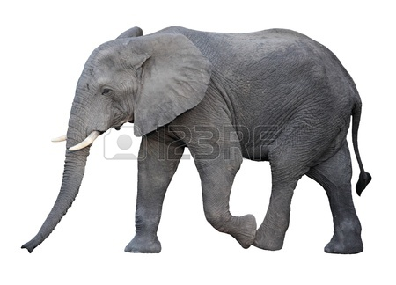
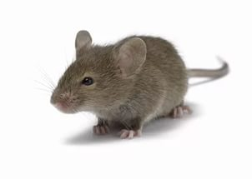
Противоположные признаки

Slide 23
Назови обобщающее понятие для слов каждой группы
1 Январь, сентябрь, июль, май
2 Вторник, четверг, воскресенье, пятница
3 Зима, весна, лето, осень
4 Марина, Таня, Света, Наташа
5 Жучка, Тобик, Тризор, Полкан

Slide 24
Найди в каждой группе слово, которое не подходит к остальным. Объясни почему?
Мама, дочка, бабушка, девочка
Красивый, длинный, большой, широкий
Бегать, прыгать, думать, ползать
Белый, зелёный, умный, красный
Храбрость, честность, доброта, знания

Slide 25
Закономерность
Закономерности –это связи между предметами и явлениями, основанные на действии определённых законов

Slide 26
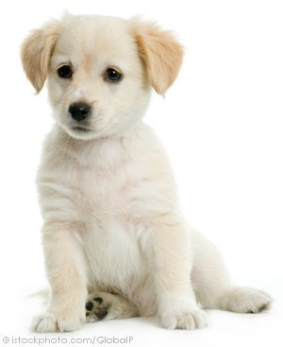
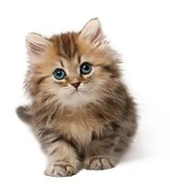
Найди закономерность
Посмотри на изображение предметов и назови тот, которым можно закончить ряд.

Slide 27
Оля собирала бусы. Найди в них ошибки

Slide 28
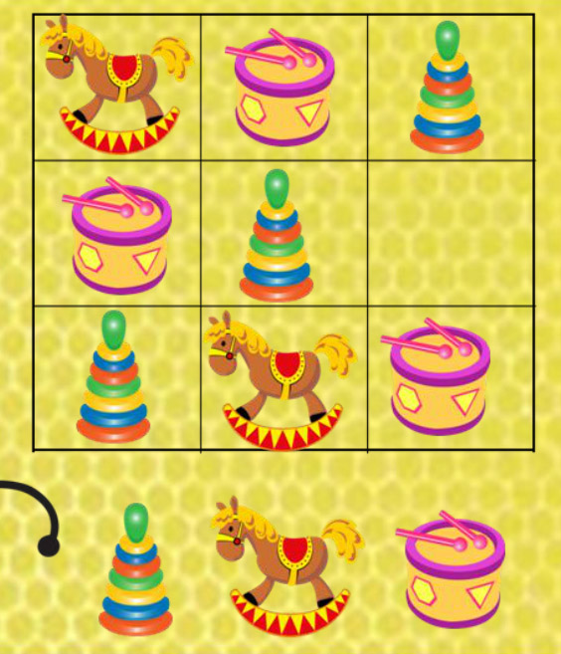
Какой предмет должен быть в пустой клеточке?

Slide 29
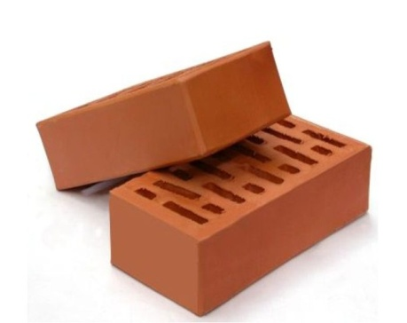
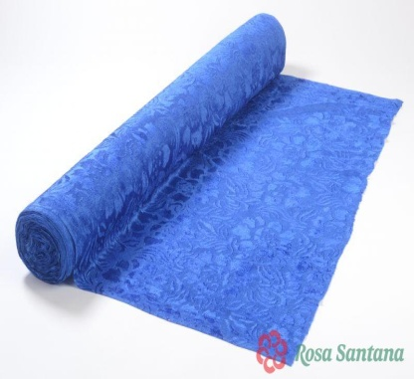
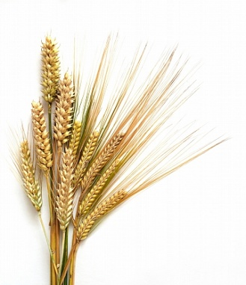
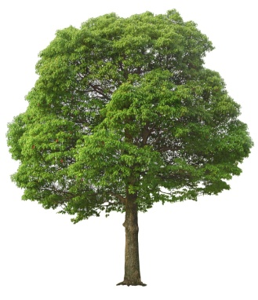
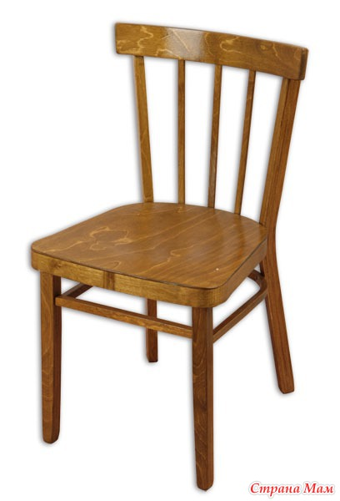
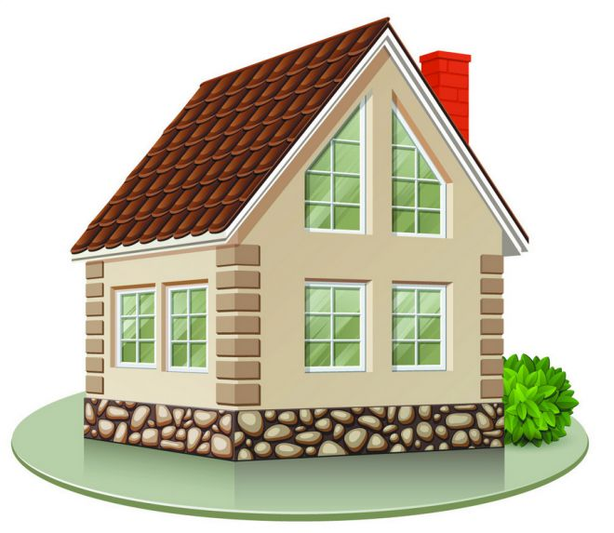
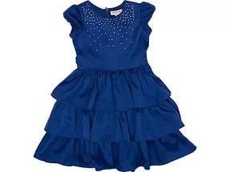
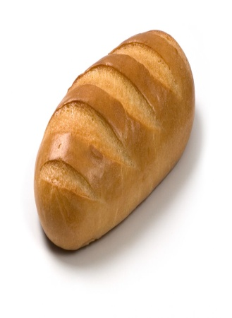
Какие предметы на картинке связаны между собой? Что было сначала, что потом?

Slide 30
Прочитай предложения. Какие из них и как нужно изменить, чтобы высказывания стали верными?
1 После утра наступает день
2 Перед осенью идёт весна
3На яблоне выросло много яблок
4Осенью на деревьях распустились листья
5 По реке едут автобусы и машины

Slide 31
Выбери подходящее слово в предложениях :
1.Мы пошли гулять и взяли с собой (зонтик, игрушку), потому что на улице шёл дождь
2 Серёжа вошёл в комнату и включил (свет, воду), потому что наступил вечер
3Мама налила в кастрюлю (вода, сок), чтобы приготовить суп
4Маша взяла (краски и альбом, ножницы и клей), чтобы нарисовать рисунок
5На улице Марина надела (варежки, панамку), потому что было холодно

Slide 32
Умозаключение
Умозаключение- это форма мыслительной деятельности при помощи которой из одного или нескольких суждений делается заключение

Slide 33
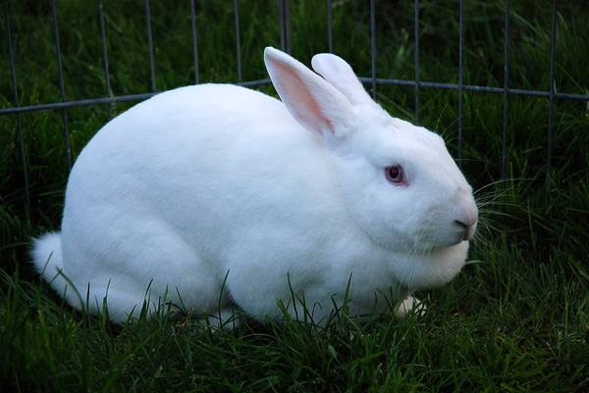
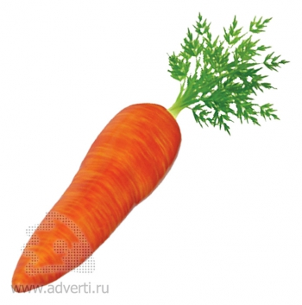
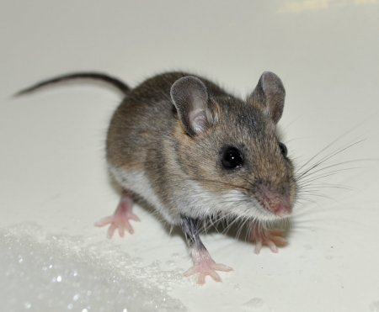
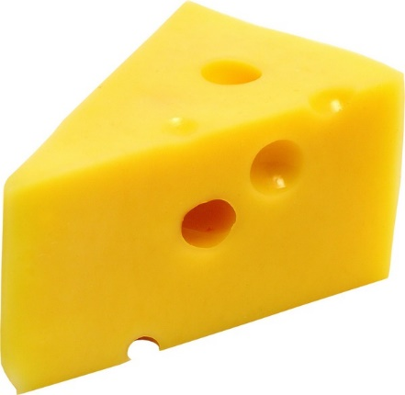
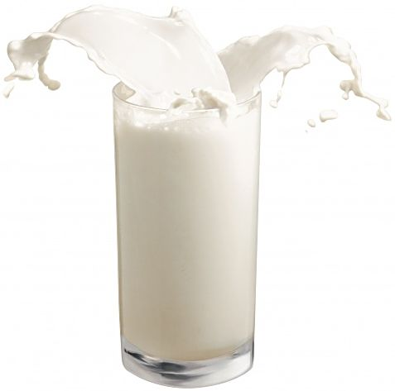
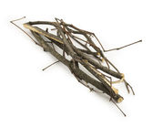
Умозаключение по аналогии
-- ?

Slide 34
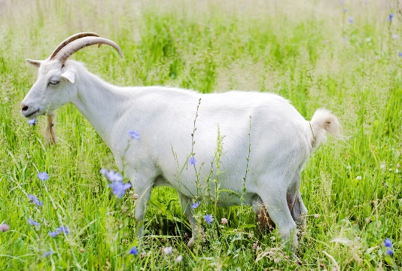
Умозаключение по аналогии
?

Slide 35
Закончи предложения…
На кровати лежат, а на стуле…..
Яблоки растут в саду, а овощи в ….
На машине едут, а на самолёте….

Slide 36
Кого на рисунке больше цыплят или птиц?

Slide 37
Закончи рассуждения:
У всех птиц есть крылья, Петух- птица, значит…..
Все обезьяны любят бананы.
Мартышка- обезьяна значит…

Slide 38
Закончи рассуждения:
У всех деревьев есть корни
Дуб –дерево, значит….
Все осенние месяцы дождливые. Октябрь- осенний месяц значит …..

Slide 39
Послушай рассуждения:
Ворона, синица, кукушка-птицы. Ворона умеет летать, синица умеет летать, кукушка тоже умеет летать. Значит все птицы умеют летать?

Slide 40
Пространственное мышление-
это способность воспринимать и анализировать пространственные отношения между предметами.
Ребёнок учится устанавливать несложные связи и отношения между объектами, расположенными в пространстве

Slide 41
Лабиринты

Slide 42
Лабиринты

Slide 43
Покажи предмет, назови из каких геометрических фигур он составлен

Slide 44
Найди фрагмент, вырезанный из фигуры

Slide 45
Обведи в кружок тех животных, которые смотрят вправо, а тех кто смотрит влево в прямоугольник

Slide 46
Развивая логическое мышление у дошкольников мы должны помнить, что высокий уровень сформированности основных операций логики-залог успешного овладения школьной программы и дальнейшего развития личности ребёнка в целом.

